Slide 1
第三章 用户接口与交互式技术
用户接口设计
逻辑输入设备与输入处理
交互式绘图技术
OpenGL实现橡皮筋技术
OpenGL实现拾取操作
OpenGL中的菜单功能
Notes:
在目录C:\Program Files\Microsoft Visual Studio 8\VC \include\gl下添加GL.h，GLU.h，GLUT.h ，GLAUX.h
在目录C:\Program Files\Microsoft Visual Studio 8\VC \lib下添加OpenGL32.lib，GLU32.lib，GLUT32.lib ，GLAUX.lib
在目录C:\WINDOWS\system32下添加OpenGL32.dll，GLU32.dll，GLUT32.dll ，
*
1999年7月07/16/96
*
<number>##

Slide 2
3.1 用户接口设计
用户接口确定用户与计算机如何进行信息交换；最重要的就是高效率和对用户的友好性；
用户接口设计可能占整个系统设计30%~50%的工作量
一个好的图形用户接口应具备以下特点：
  易于被用户理解并接受；
  易于操作、使用；
  高效率、可靠性和实用性。

Slide 3
3.1.1 用户模型
用户模型（User Mode）是用户接口设计的基础，它提供给用户有关它所处理的对象以及作用于这些对象的处理过程的一个概念性模型。
用户模型依照定义对象和对对象进行的操作来定义图形系统。
用户模型应尽可能地使用用户熟悉的概念而回避一些计算机专业术语。

Slide 4
例如，对于家庭日常装修系统，对象定义为一系列的家具符号，对这些对象的操作包括在布局范围内进行家具的定位、布局、移动等；这样，即使用户对计算机只是具备很少的知识，借助于用户模型，也能够深入的了解系统可以做些什么，并且可以预计每一个操作的效果。

Slide 5
3.1.2 显示屏幕的有效利用
用户接口设计中进行信息显示需考虑：
信息显示的布局合理性
  图形用户接口屏幕分为三个区：用户工作区（尽可能大）、菜单区和显示提示及反馈信息区（尽可能小，可隐藏或关闭）
  系统能够提供让用户自己控制菜单和信息区大小的功能；
  屏幕的容量有限，可以使用多窗口显示、弹出式菜单、滚行与移屏、缩放等技术来进行信息的显示；

Slide 6
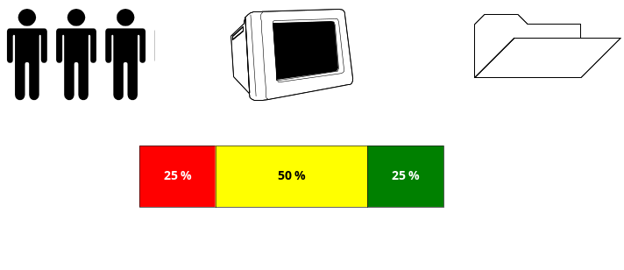
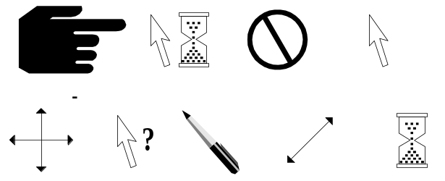
充分而又正确地使用图符
  一类应用图符(application icons)
  如代表家具或者电子元件；
  一类控制图符(control icons)
  如代表旋转、缩放比例、剪裁等对象的操作与控制；

Slide 7
图符的设计应尽可能的直观；
使用图符进行信息的显示易于用户理解与接受；
当有的图符不好设计时，应使用另一技术：当光标在图符上停留数秒钟后，在该图符的下方出现一段说明文字，以解用户困惑；
Notes:
单个箭头表示正常的选择； 箭头加问号表示帮助选择；
箭头加漏斗表示后台运行； 单个漏斗表示忙；
十字型表示精确定位； I型表示选定文本；
笔形表示手写； 圆圈中间加一斜杠表示不可用；
上下带箭头表示垂直调整； 左右带箭头表示水平调整；
对角线方向带箭头表示沿对角线调整； 十字型带箭头表示移动；
*
1999年7月07/16/96
*
<number>##

Slide 8
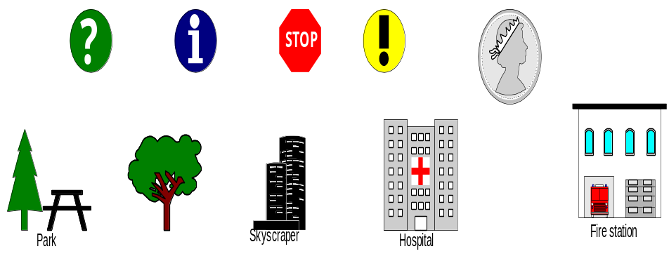
恰当地使用各种显示方法进行选择性的信息显示
信息的实现符合用户的习惯；
用户易于正确理解和接受，尽量减少用户在操作过程中的疲劳感，增加乐趣；
为了突出某些内容，引起用户注意，可采用加框、加亮、闪烁、动画、变色等；

Slide 9
3.1.3 反馈
反馈就是动态地显示系统运行中所发生的一些变化，以便更有效地进行交互作用；
反馈信息通常应足够简捷清晰，引人注目，但不能过分突出，以至于干扰用户的注意力；
实现反馈必须考虑的因素是速度；
Notes:
反馈是计算机与用户对话的一个基本成分，用来帮助用户对系统进行操作；
反馈要求系统在接收到每次输入以后给出某种类型的反应，回显式反馈；
*
1999年7月07/16/96
*
<number>##

Slide 10
3.1.4 一致性原则
一致性原则是指在设计系统的各个环节时，应遵从统一和简单的规则，无论信息显示还是命令输入都应如此。
按用户认为最正常、最合乎逻辑的方式去做，这比保持单纯的一致性更重要。

Slide 11
3.1.5 减少记忆量
用户接口的操作应该组织得容易理解和记忆
重要的原则是唤醒用户的识别而不是记忆

Slide 12
3.1.6 回退和出错处理
回退（Undo）机制，它指绘图系统允许用户沿着进行的操作步骤，一步步倒退，并删除已做的操作；
出错处理，对操作过程中的任何错误或失误，无论在何级别，都应有一定的改错、取消和修复机制；
Notes:
设计一些好的诊断程序，提供出错信息可帮助确定发生错误的原因；
通过对可能导致错误的一些动作进行约束来减少错误发生率，如没选中对象时不允许移动对象位置或删除对象。
*
1999年7月07/16/96
*
<number>##

Slide 13
3.1.7 联机帮助
提供提示是帮助用户学习和使用的有效方式。
联机帮助（On Line Help）能在用户操作过程中的任何时刻提供请求帮助。

Slide 14
3.1.8 视觉效果设计
视觉效果设计涉及用户接口的各个方面，如屏幕的布局、色彩的使用、信息的安排等等，这里强调的是色彩的使用；
为减轻视觉疲劳，还应该在视野范围内保持均匀的色彩明亮度；
饱和度高的色彩给人眼以刺激感，增加眼睛疲劳程度。
Notes:
色彩主要与眼睛分辨能力和视觉疲劳有关；在视野范围内，视觉适应能力在有色彩对比时较仅有亮度对比时要强些；
人眼对明亮度和颜色饱和度的分辨力不敏感，通常在选择色彩对比时以色调对比为主；蓝紫—红橙—黄绿 色调与视觉疲劳
*
1999年7月07/16/96
*
<number>##

Slide 15
3.1.9 适应不同的用户
针对同一交互任务，交互式图形接口通常提供多种交互方式以适应不同的用户。
提供多种方法使软件能适应不同熟练程度的用户；如菜单选择，功能键或热键选择，键入命令选择；

Slide 16
3.2 逻辑输入设备与输入处理
逻辑输入设备
输入模式

Slide 17
3.2.1 逻辑输入设备
交互式图形系统需要输入多种数据：如输入确定坐标位置的数值；输入代表图名的字符串；指定菜单的选项以及标识图的成分等；
为了使图形软件包具备设备无关性，给出逻辑输入设备的分类；
实际的图形输入设备是某些逻辑输入功能组合。

Slide 18
逻辑输入设备
PHIGS和GKS将各种图形输入设备从逻辑上分为六种：
表2.1 图形输入设备的逻辑分类
名称 | 基本功能
定位设备（Locator） | 指定一个点的坐标位置（x，y）
笔划设备（Stroke） | 指定一系列点的坐标
数值设备（Valuator） | 输入一个整数或实数
字符串设备（String） | 输入一串字符
选择设备（Choice） | 选择某个菜单项
拾取设备（Pick） | 选择显示着的图形的组成部分

Slide 19
1、逻辑输入设备—定位设备
定位设备有鼠标器、操纵杆、跟踪球、空间球、数字化仪的触笔或手动光标等。
定位设备的三种分类
  绝对坐标设备和相对坐标设备
  直接设备和间接设备
  连续设备和离散设备
Notes:
绝对坐标设备和相对坐标设
绝对坐标设备：数字化仪和触摸屏，有绝对原点，定位坐标是相对原点来确定；
相对坐标设备：鼠标器、操纵杆、跟踪球等，没有绝对原点，定位坐标是相对前一点的位置来确定；可指定范围可以任意大；相对坐标设备的优越性是用户可以把光标定位在屏幕的任意位置；
直接设备和间接设备
直接设备：触摸屏，直接用手指指点屏幕来实现定位；
间接设备：鼠标器，操纵杆等，用户移动屏幕上光标并不是直接在屏幕上操作；
连续设备和离散设备
连续设备：把手的连续运动变成光标的连续运动，鼠标器、操纵杆、数字化仪等；
离散设备：键控光标；
*
1999年7月07/16/96
*
<number>##

Slide 20
2、逻辑输入设备—笔划设备、定值设备
笔划设备：笔划设备的输入等于多次调用定位设备，产生一系列的坐标值，根据产生的坐标值可产生多边形和曲线等。
如鼠标器、操纵杆、跟踪球、空间球、数字化仪；
定值设备：定值设备常用来输入各种参数和数据。
如键盘的数字键。

Slide 21
3、逻辑输入设备—字符串设备、选择设备
字符串设备
即进行字符串输入，如键盘；
选择设备
  选择设备用来选择菜单选项、属性选项和用于构图的对象形状等；
  常用的选择设备有功能键、热键和定位设备等等；
  热键是指键盘上的每一个键都可以经过应用程序的重新定义而具有选择功能。

Slide 22
3、逻辑输入设备—拾取设备
拾取设备：拾取设备用于选择场景中即将进行变换、编辑和处理的部分；
拾取一个图形对象，在屏幕上是要改变该对象的颜色、亮度或使对象闪烁；在存储用户图形的数据结构中则是要找到存放该对象的几何参数和属性参数的地址，以便对该对象做进一步的增、删、改操作；
采用定位设备、定值设备、选择设备以及它们的组合功能实现拾取。

Slide 23
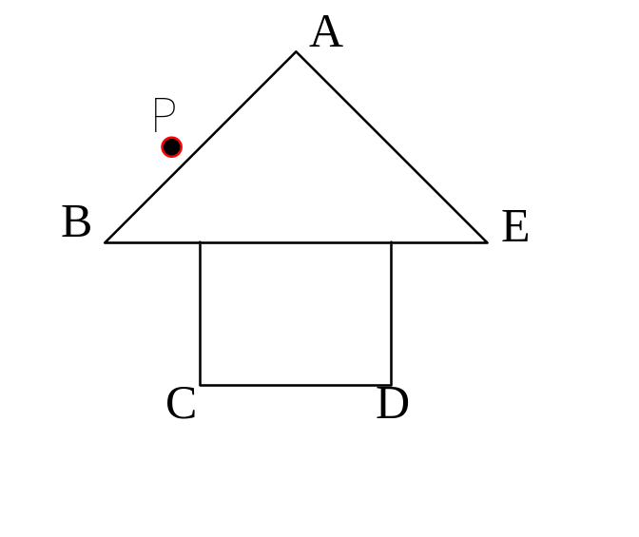
逻辑输入设备—拾取设备
拾取功能的实现方法
  (1)利用定位设备
  冲突问题：P点同时落在AB、ABE、ABCDE图形对象的显示领域。
图2.1 定位设备拾取
解决冲突问题的三种方法：
在图形对象生成时就对每一个对象确定其拾取优先级
依次对拾取图形设立标志（加亮、闪烁、变色）
找距离最近的对象优先拾取

Slide 24
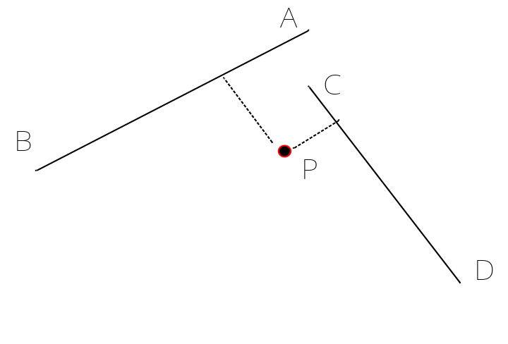
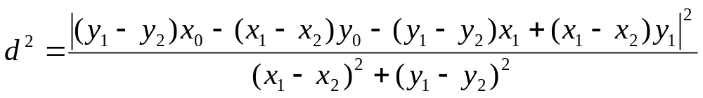
逻辑输入设备—拾取设备
对一条以点(x1, y1)和点(x2, y2)为端点的线段来说，从点P0(x0, y0)到该线段距离的平方由下式来计算：
图2.2 距离最近原则

Slide 25
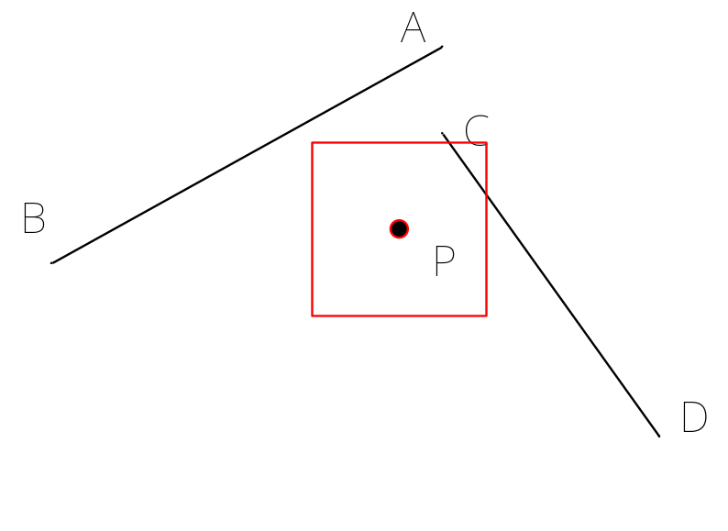
逻辑输入设备—拾取设备
(2)指定拾取窗口
拾取窗口是以光标位置为中心的一个矩形窗口，对每一候选对象确定相交性。拾取窗口足够小，不存在不确定性。
图2.3 拾取窗口

Slide 26
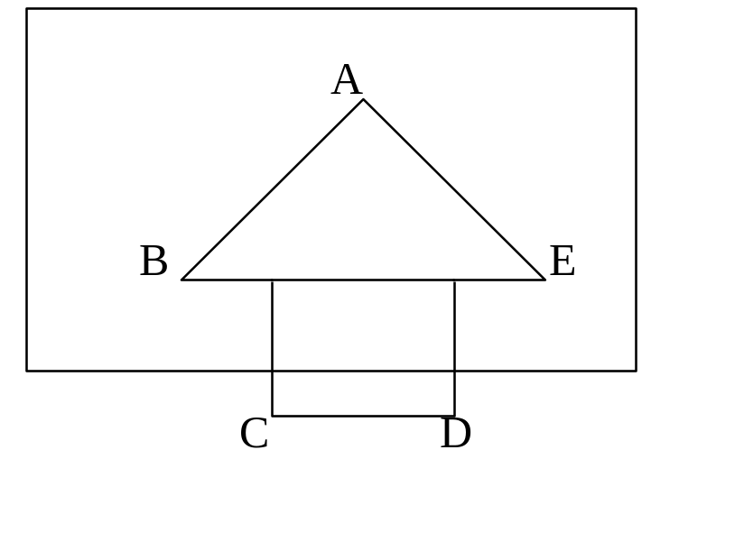
逻辑输入设备—拾取设备
(3)矩形包围
指定一组对角点确定矩形，完全包含在矩形之内的对象就被拾取；
(4)直接键入结构名字
通过键盘直接敲入图形对象的名称，这是交互性较差的拾取方式，通常比屏幕上的交互拾取来得慢；
图2.4 矩形包围拾取

Slide 27
3.2.2 输入模式
交互式图形系统，输入设备多种多样，一个应用程序可以有多个输入设备；同一个输入设备可以为多个任务服务，如何管理这些设备？
  输入模式即如何管理、控制多种输入设备进行工作。
  常用的输入模式有请求（request）、采样（sample）、事件（event）及其组合形式等几种。

Slide 28
输入模式
请求方式（request mode）：输入设备在应用程序的控制下工作，程序在输入请求发出后一直被置于等待状态直到数据输入。
取样方式（sample mode）：此时，应用程序和输入设备同时工作，当输入设备工作时，存储输入数据，并不断地更新当前数据，当程序要求输入时，程序采用当前数据值。

Slide 29
输入模式
事件方式（event mode）：每次用户对输入设备的一次操作以及形成的数据叫做一个事件。
  思想：一般一个事件发生时，往往来不及进行处理，于是，就要把事件按先后次序排成队列，以便先进先出，即先到的事件进入排队，先被取出进行处理。
  当设备被置成事件方式（从设备输入的数据都存放在一个事件队列中），程序和设备同时工作。

Slide 30
3.3 交互式绘图技术
基本交互绘图技术
三维交互技术

Slide 31
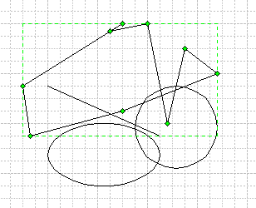
基本交互绘图技术—回显
回显
大部分的交互式绘图过程中都要求回显；例如定位、选择、拾取；
图2.5 回显

Slide 32
基本交互绘图技术—约束
约束
约束：在图形绘制过程中对图形的方向、对齐方式等进行规定和校准；
约束方式有多种，最为常用的就是水平直线、垂直直线约束，使得用户可以轻松绘制水平、垂直直线而不需担心线的末端坐标的精度范围；
图2.6 约束

Slide 33
基本交互绘图技术—网格
网格 叠加在屏幕绘图坐标区的矩形网格可以用来定位和对准物体与文本，这种技术可帮助用户容易的在高分辨率图形显示器上定义一个精确的坐标位置，以便画出更加准确、清晰的线和图形；
Notes:
采用此技术，网格本身可以显示出来，也可不显示，而且可以在不同的屏幕区域使用部分网格和不同尺寸的网格；
*
1999年7月07/16/96
*
<number>##

Slide 34
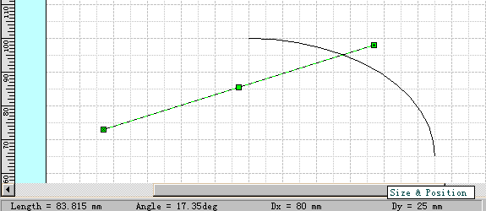
网格

Slide 35
基本交互绘图技术—引力域
引力域
引力域：将靠近某一点的任意输入位置“吸引”到该点上来，好象在该点的周围产生一个“引力域”。
需要注意的就是引力域范围的大小应该选择适当，既大到能够帮助用户方便、精确定位，又小到足以减少同其他线重叠的机会；
Notes:
例如绘图过程中连接新线到一条已经画好的线上，但是要在连接点上精确的定位屏幕光标是很困难的，这时就采用引力域的方法；
*
1999年7月07/16/96
*
<number>##

Slide 36
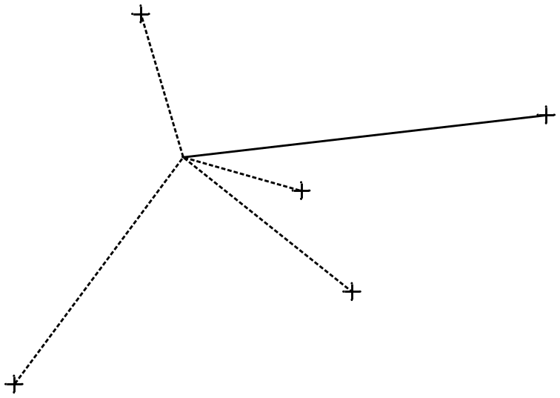
基本交互绘图技术—橡皮筋
橡皮筋技术
针对输入要求，动态地、连续地将输入过程表现出来，直到产生用户满意的输入结果为止；
例如：画图里的多边形绘制；
图2.7 橡皮筋技术

Slide 37
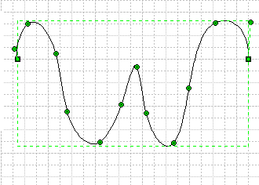
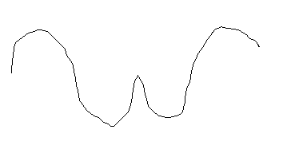
基本交互绘图技术—草拟
草拟技术
草拟技术用以实现用户任意画图的要求；
(a) 沿光标移动路经保留单个点坐标 (b) 用曲线拟合
图2.8 草拟技术

Slide 38
草拟技术的实现分为两类：
一类是当光标在移动时，沿光标移动的路径保留单个点的坐标，以点阵的方式存储草图；
另一类是采样取点后用折线或曲线将采样点连接起来，即用直线或者曲线进行拟合，最终画出许多端点相连的线构成物体草图；两种采样方式：基于距离采样取点；基于时间采样取点；
Notes:
用户绘图时，难绘制的地方会慢一些，则采用基于时间采样取点；例如：画图里的曲线绘制；
*
1999年7月07/16/96
*
<number>##

Slide 39
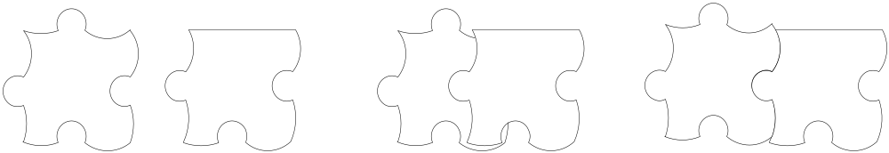
基本交互绘图技术—拖动
拖动
拖动是将图形对象在空间移动的过程动态地、连续地表示出来，直到满足用户的位置要求为止；
(a) 两图形对象的初始位置 (b) 拖对象进行调整 (c) 最终的装配位置
图2.9 拖动技术

Slide 40
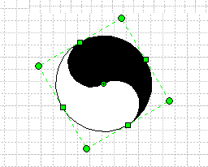
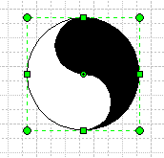
基本交互绘图技术—旋转
旋转
设定旋转中心；图形对象围绕旋转中心随光标移动而旋转；
图2.10 旋转技术
Notes:
*
1999年7月07/16/96
*
<number>##

Slide 41
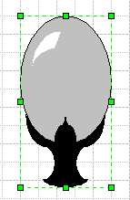

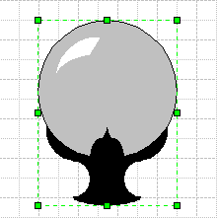

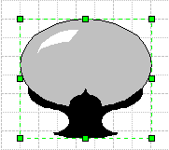
基本交互绘图技术—形变
形变
图2.11 形变技术
Notes:
3.3.2 三维交互技术
三维交互技术包括三维输入、三维定位、三维选择、三维旋转以及组合功能；
三维交互技术的主要困难：
（1）用户难以区分屏幕上光标选择到对象的深度值和其他显示对象的深度值；
（2）键盘、鼠标、数字化仪等交互设备均为二维交互设备，不能适应三维交互工作的需要；
1、三维图形数据的输入
－－键盘、三维数字化图形仪、三维坐标测量仪、数据手套；
－－二维设备进行三维输入，利用一个物体的三视图（主视图、侧视图、俯视图）来输入三维数据；
－－利用三维图形的拼合技术，把复杂三维体转化为简单三维体进行输入；
－－结合图像处理技术，利用两张不同的角度拍摄的物体图像提取三维数据；
2、三维定位
－－借助于三视图进行交互式处理；完成三维定位可用移动二维的光标（十字光标）的同时会拖动三维光标（主要是对应于三视图上的大的虚线十字叉）同步运动；
－－两根虚线光标相交的位置就可以唯一确定一个三维点的坐标；
3、三维定向
－－三维定向在三维坐标系中规定对象的一个方向，要考虑坐标系、旋转中心、观察效果等问题；
－－三维定向坐标系一般取用户坐标系，旋转中心可以是坐标原点，在屏幕上用XYZ的正方向表示出旋转效果；
*
1999年7月07/16/96
*
<number>##

Slide 42
3.4 OpenGL实现橡皮筋技术
橡皮筋技术的2种实现方法
  利用颜色的异或操作，对原有图形并不是擦除，而是再绘制一条同样的直线段并与原图形进行异或操作，此时原图形会从屏幕上消失；
  利用双缓存技术，绘制图形时分别绘制到两个缓存，交替显示。
Notes:
相同位不同则为1，相同则为0。
00101
11100
（^或者xor）
----------------
11001
*
1999年7月07/16/96
*
<number>##

Slide 43
OpenGL实现橡皮筋技术
鼠标实现
  鼠标响应函数
  glutMouseFunc()
  //当鼠标在窗口中按下或松开时调用glutMouseFunc注册的回调函数
  鼠标移动相应函数
  //当鼠标在窗口中按下并移动时调用glutMotionFunc注册的回调函数
  glutMotionFunc()
  //当鼠标在窗口中移动时调用glutPassiveMotionFunc注册的回调函数
  glutPassiveMotionFunc()
Notes:
*
1999年7月07/16/96
*
<number>##

Slide 44
#include <gl/glut.h>
int iPointNum = 0; //已确定点的数目
int x1=0,x2=0,y1=0,y2=0; //确定的点坐标
int winWidth = 400, winHeight = 300; //窗口的宽度和高度
void Initial(void)
{ glClearColor(1.0f, 1.0f, 1.0f, 1.0f); }
void ChangeSize(int w, int h)
{ winWidth = w; winHeight = h;
glViewport(0, 0, w, h); //指定窗口显示区域
glMatrixMode(GL_PROJECTION); //设置投影参数
glLoadIdentity();
gluOrtho2D(0.0,winWidth,0.0,winHeight);
}
void Display(void)
{ glClear(GL_COLOR_BUFFER_BIT);
glColor3f(1.0f, 0.0f, 0.0f);
if(iPointNum >= 1)
{ glBegin(GL_LINES); //绘制直线段
glVertex2i(x1,y1);
glVertex2i(x2,y2);
glEnd();
}
glutSwapBuffers(); //交换缓冲区
}

Slide 45
void MousePlot(GLint button, GLint action, GLint xMouse, GLint yMouse)
{ if(button == GLUT_LEFT_BUTTON && action == GLUT_DOWN)
{ if(iPointNum == 0 || iPointNum == 2)
{ iPointNum = 1;
x1 = xMouse; y1 = winHeight - yMouse;
}
else
{ iPointNum = 2;
x2 = xMouse; y2 = winHeight - yMouse;
glutPostRedisplay(); //指定窗口重新绘制
}
}
if(button == GLUT_RIGHT_BUTTON && action == GLUT_DOWN)
{ iPointNum = 0;
glutPostRedisplay();
}
}
void PassiveMouseMove (GLint xMouse, GLint yMouse)
{ if(iPointNum == 1)
{ x2 = xMouse; y2 = winHeight - yMouse;
glutPostRedisplay();
}
}

Slide 46
int main(int argc, char* argv[])
{
glutInit(&argc, argv);
glutInitDisplayMode(GLUT_DOUBLE | GLUT_RGB); //使用双缓存及RGB模型
glutInitWindowSize(400,300);
glutInitWindowPosition(100,100); //屏幕左上角原点
glutCreateWindow("橡皮筋技术");
glutDisplayFunc(Display);
glutReshapeFunc(ChangeSize); //指定窗口在整形回调函数
glutMouseFunc(MousePlot); //指定鼠标响应函数
glutPassiveMotionFunc(PassiveMouseMove); //指定鼠标移动响应函数
Initial();
glutMainLoop();
return 0;
}

Slide 47
OpenGL实现橡皮筋技术
键盘实现
  键盘相应函数
  glutKeyboardFunc(void (*func) (unsigned char key, int x, int y))
  void glutSpecialKeyFunc(void (*func) (int key, int x, int y))
Notes:
*
1999年7月07/16/96
*
<number>##

